Slide 1
Организация профориентационной работы с учащимися классов инженерной направленности
Лапковская Елена Николаевна,
декан факультета довузовской подготовки УО «Гродненский государственный университет имени Янки Купалы»

Slide 2
Инженерные классы: построение комплексной системы подготовки
Цель создания инженерных классов – построение комплексной системы подготовки инженерных кадров в системе «Школа – университет», формирование позитивного отношения к инженерной деятельности и готовности к осознанному выбору инженерного направления для продолжения образования, повышение престижа инженерной профессии.

Slide 3
Нормативное обеспечение
Инструктивно-методическое письмо Министерства образования Республики Беларусь «Об организации в 2023/2024 учебном году образовательного процесса при изучении учебных предметов и проведении факультативных занятий при реализации образовательных программ общего среднего образования».
Дорожная карта по развитию сети профильных классов инженерной направленности в учреждениях общего среднего образования.
Учебная программа факультативных занятий «В мире техники и технологий: выбираем инженерную профессию» (по учебным предметам «Информатика», «Физика», «География», «Математика», «Химия», «Биология») для Х–XI классов учреждений образования, реализующих образовательные программы общего среднего образования.

Slide 4
География инженерных классов

Slide 5
ИНФОРМАЦИЯ о функционирующих в 2023/2024 уч.г. профильных классах (группах) инженерной направленности в Гродненской области
Район | Количество классов | Количество учащихся в этих классах | Количество групп | Количество учащихся в этих группах
Волковысский Вороновский Гродненский Дятловский Зельвенский Ивьевский Кореличский Лидский Мостовский Новогрудский Островецкий Ошмянский Свислочский Слонимский Сморгонский Щучинский | 5 | 73 | 31 | 278
Ленинский и Октябрьский районы г. Гродно | 5 | 112 | 6 | 61
ИТОГО | 10 | 185 | 37 | 339

Slide 6
Проект «Стань инженером в ГрГУ имени Янки Купалы»
Возможности для учащихся
Посещение лекций, семинаров, мастер-классов, практикумов на базе университета.
Знакомство с отраслями экономики региона, формирование осознанного выбора профессии.
Проведение практических занятий с использованием возможностей учебно-лабораторного оборудования под руководством преподавателей университета.
Участие в профориентационных экскурсиях в организациях и на предприятиях города; встречи с ведущими инженерами региона.
Участие в первых профессиональных пробах.
Участие в университетской олимпиаде.
Привлечение к научно-исследовательской, проектной деятельности.ПППППППППППППППППППППППППППППППППППП

Slide 7
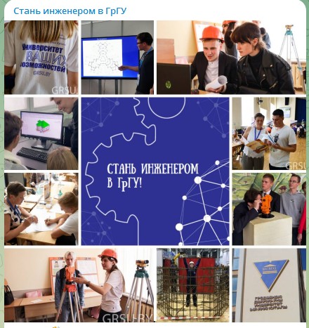
Проект «Стань инженером в ГрГУ имени Янки Купалы»
https://t.me/ingener_grsu

Slide 8
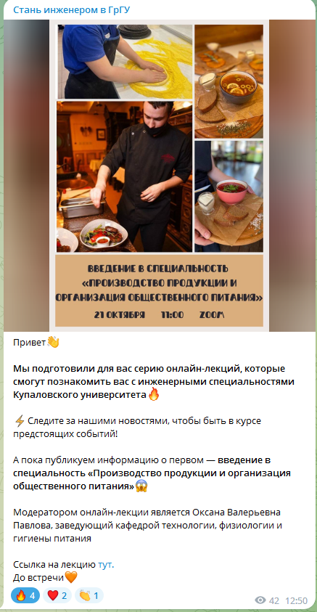
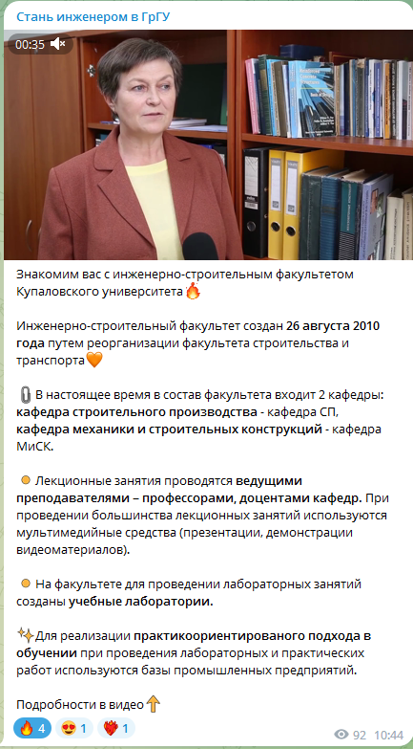
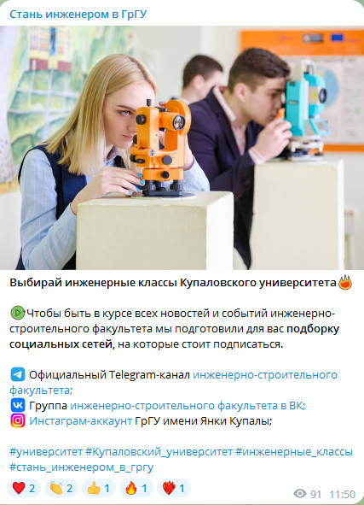
Проект «Стань инженером в ГрГУ имени Янки Купалы»

Slide 9
Проект «Успешный курс на Купаловский вуз!»
Telegram-группа
«Профориентационная деятельность: Успешный курс на Купаловский вуз»
https://t.me/+yXk37qmlME0yZTRi
Обмен информацией, работа с педагогами УОСО,
отвечающими за профориентационную деятельность

Slide 10
Контакты для плодотворного сотрудничества
Елена Николаевна Лапковская, декан факультета довузовской подготовки
Рабочий телефон: 55-80-70
+375333043660 (Viber, Telegram, WhatsApp)
E-mail: elapk@grsu.by
Людмила Владимировна Ничипор, ведущий юрисконсульт юридического отдела Центра кадровой и правовой работы.
Рабочий телефон: 73-19-92
E-mail: lnichipor@grsu.by

Slide 11
Спасибо за внимание!

